Slide 1
Різноманітність середовищ життя. Наземно-повітряне середовище, пристосування живих організмів до життя у ньому
5 клас

Slide 2
Мета: ознайомитися з різноманітністю середовищ життя організмів,
сформувати знання про наземно-повітряне середовище та пристосування організмів до життя в ньому;
навчитися розкривати причинно-наслідкові зв’язки в природі;
виховувати екологічну культуру.

Slide 3
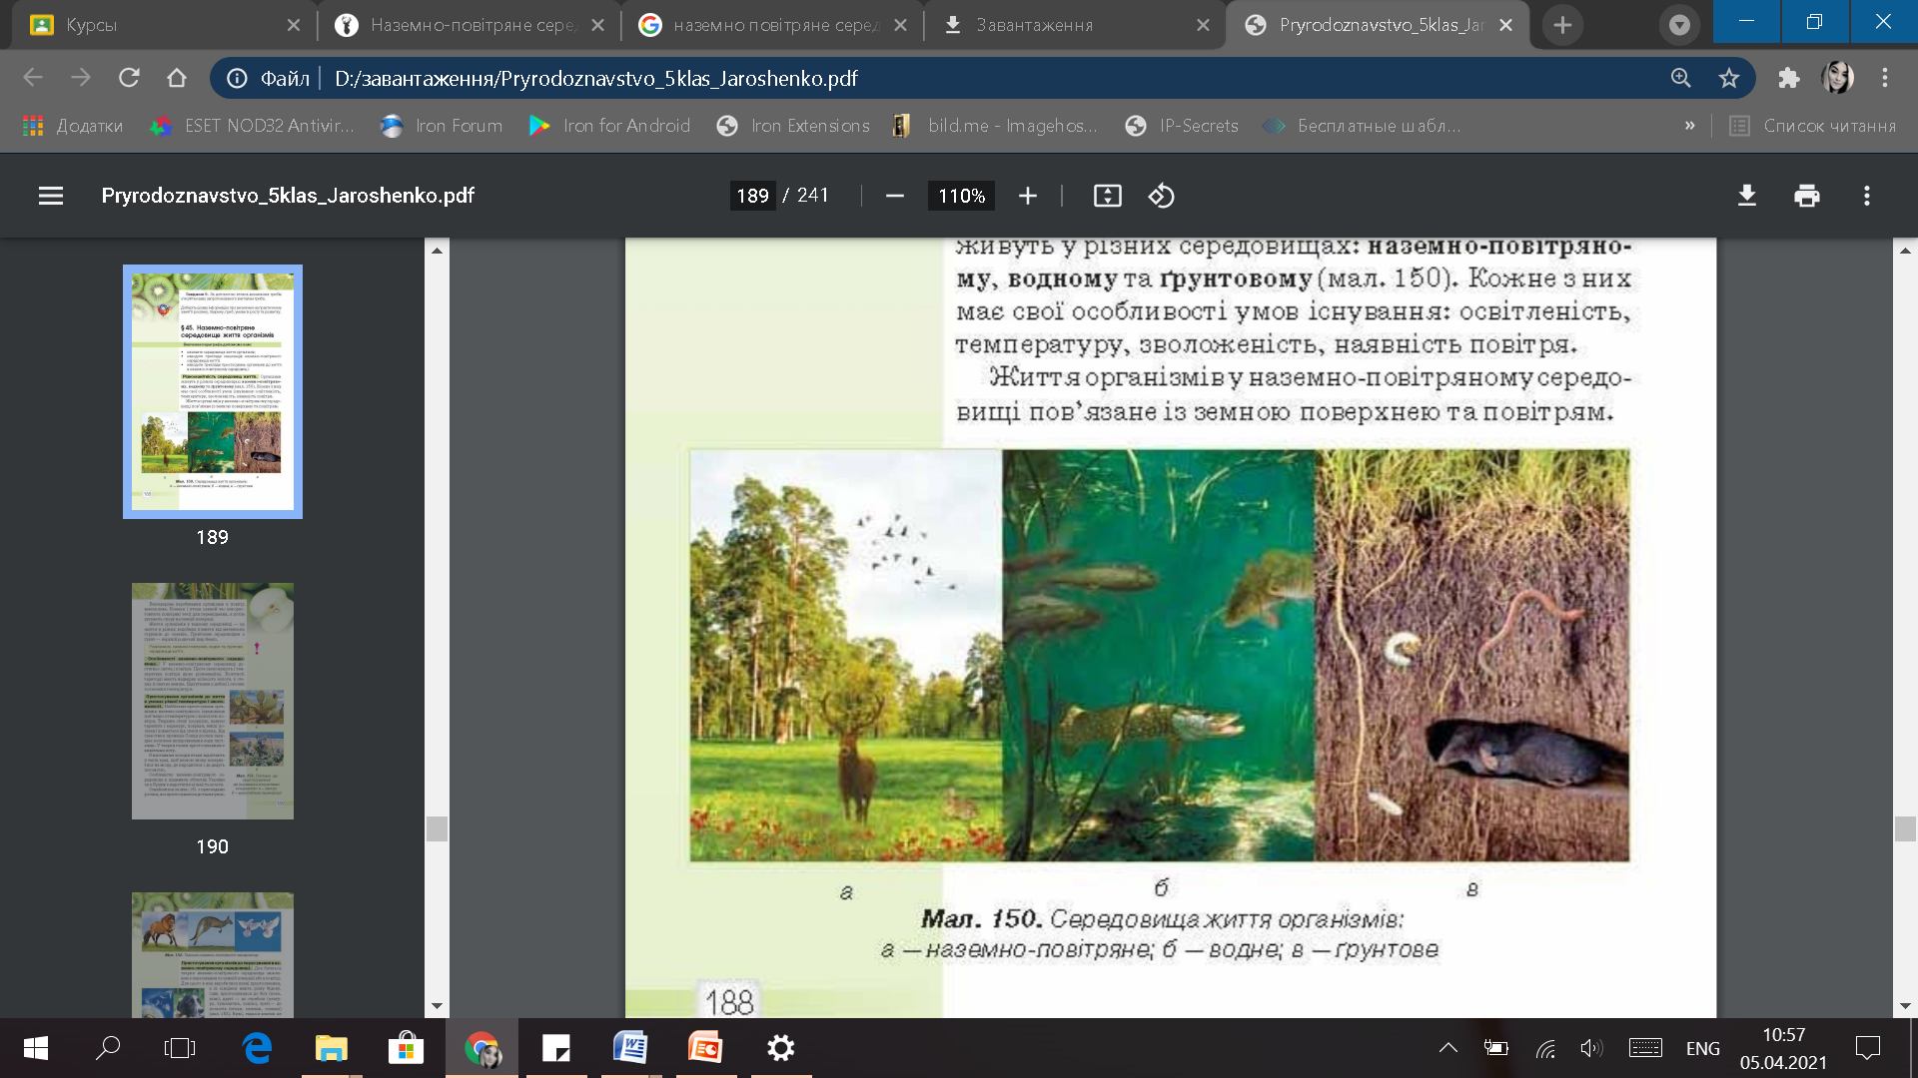
Вам відомо, що живі організми населяють три основних середовища: наземно-повітряне, водне та ґрунтове. Життя організмів у кожному середовищі має свої особливості, пов’язані з чинниками середовища існування.
На уроці ми познайомимося з наземно-повітряним середовищем, й тим, як організми пристосувалися до життя в ньому.

Slide 4
Чинники середовища
Це умови середовища, які впливають на організм.
Чинники
Живої природи
Організми
Неживої природи
Освітленість
Вологість
Температура
Повітря

Slide 5
Наземно – повітряне середовище
Наземно-повітряне середовище дуже різноманітне за проявом чинників, які впливають на особливості життєдіяльності організмів і провідна роль належить чинникам неживої природи..
Тварини
Рослини
Освітленість
Денні
Нічні
Світлолюбні
Тіньовитривалі
Тіньолюбні
Температура
Теплокровні холоднокровні
Теплолюбні
Холодолюбні
Основні показники
Вологість
Вологолюбні
Сухолюбні
Вологолюбні
Посухостійкі
Газовий склад атмосфери
кисневе середовище

Slide 6
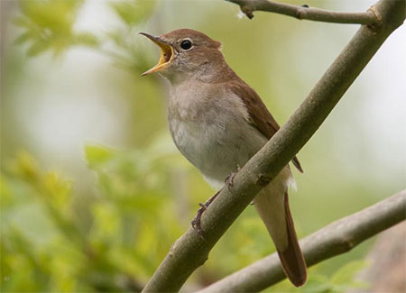
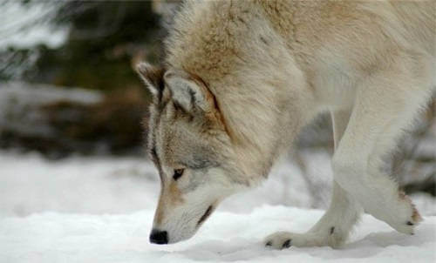
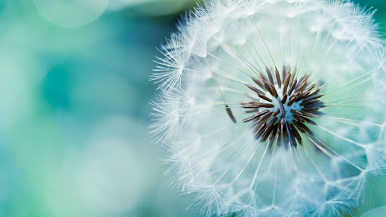
Склад повітря
Головними складовими повітря є азот – 78%; кисень – 21%; вуглекислий газ – 0,03% та інші гази.
В повітрі швидко поширюється звук – звукові сигнали для спілкування (захист відлякування, приваблення).
Дифузія запахів в повітрі – розвинутий нюх (наближення здобичі, спілкування).
Поширення насіння за допомогою вітру.
Різноманітні пристосування до пересування. Тварини: стрибають, бігають, повзають, літають.

Slide 7
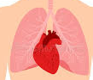
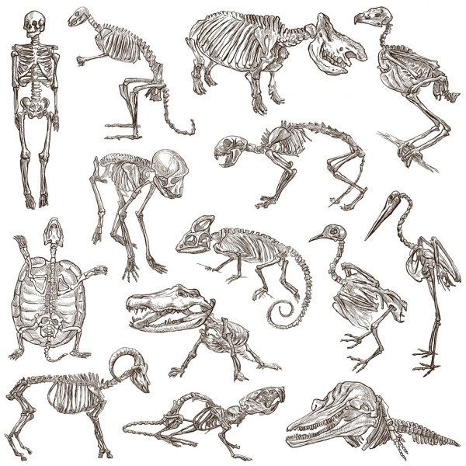
Наземно – повітряне середовище
У зв'язку з пристосування до наземно-повітряного середовища, у тварин з'явилися легені і трахеї.
Також, сильний розвиток отримали й скелетні органи, що забезпечують пересування по суші і підтримують тіло з усіма його органами.

Slide 8
НАЗЕМНО-ПОВІТРЯНЕ СЕРЕДОВИЩЕ ІСНУВАННЯ
- це найрізноманітніше за своїми умовами існування середовище, основним ресурсом якого є повітря.
Живі істоти (рослини) поглинають вуглекислий газ і виділяють кисень в процесі фотосинтезу або (тварини) поглинають кисень й виділяють вуглекислий газ під час дихання,
Кількість кисню в наземно- повітряному середовищі достатня.

Slide 9
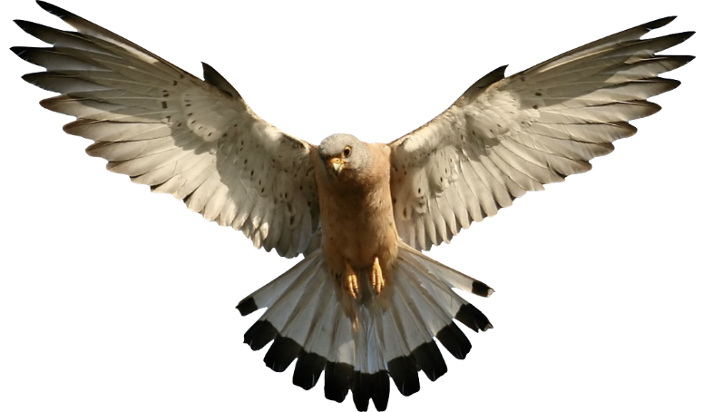
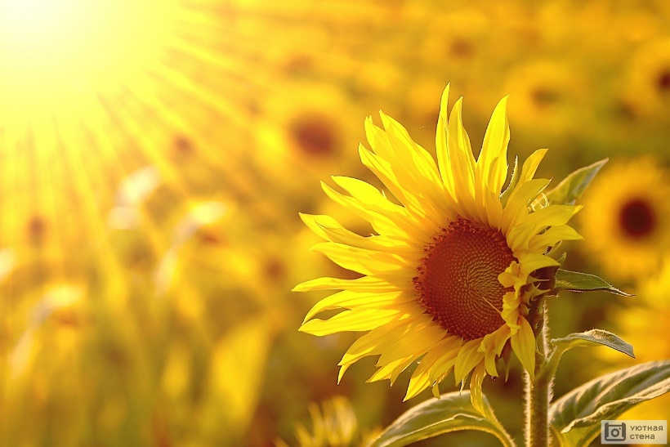
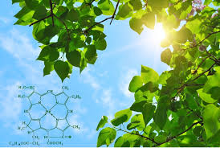
Освітленість
Достатня освітленість дозволяє гарно орієнтуватися в просторі.
Завдяки видимим променям у рослин відбувається процес фотосинтезу.
Спрямування листків до світла.
Від освітлення залежить активність тварин.
Скорочення світлового дня сигнал до листопаду у рослин.

Slide 10
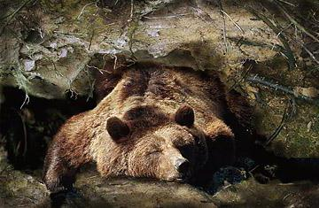

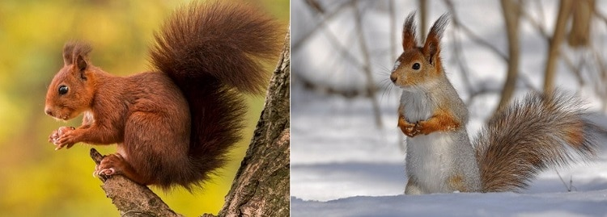
Світловий режим наземно-повітряного середовища характеризується великою інтенсивністю і кількістю світла.
Світло - це єдиний чинник, зміни якого є ритмічними, і тому це основний сигнальний чинник, що зумовлює наявність в організмів сезонних і добових ритмів.

Slide 11
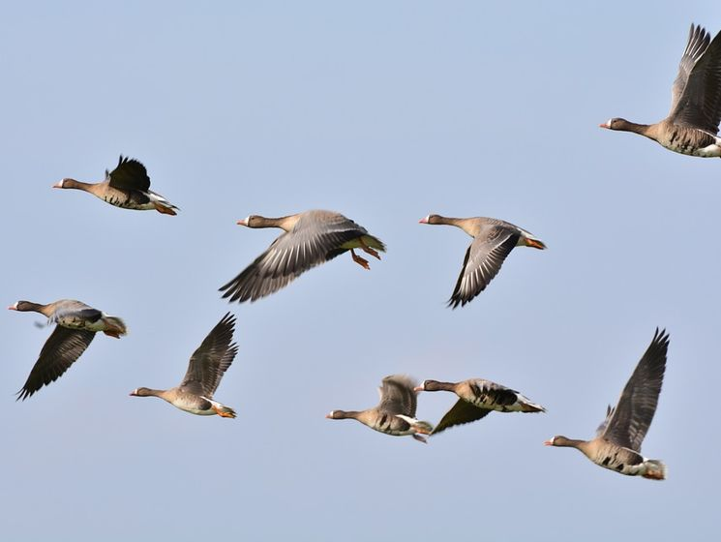
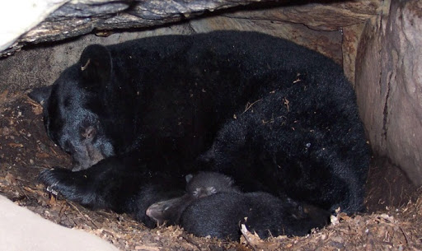
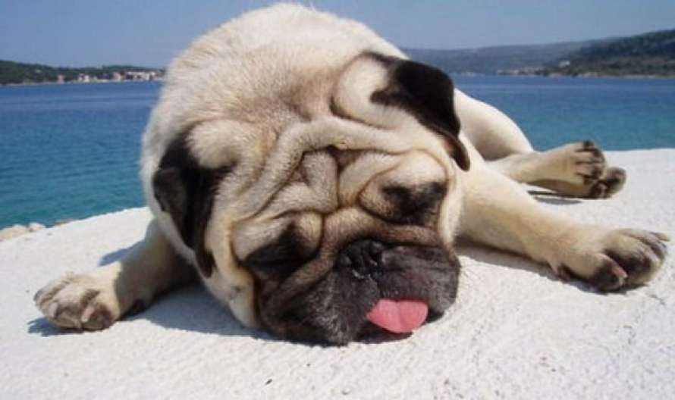
Температура
пристосування організмів до перепадів температур:
Переліт птахів у теплі краї
Випаровування води листками, або восковий наліт як захист від випаровування.
Виділення поту у спекотну погоду у людини.
Спекотного дня собаки висовують язика.
Густа шерсть
Накопичення підшкірного жиру.
Пінгвіни збираються в групи, так легше витримати мороз.

Slide 12
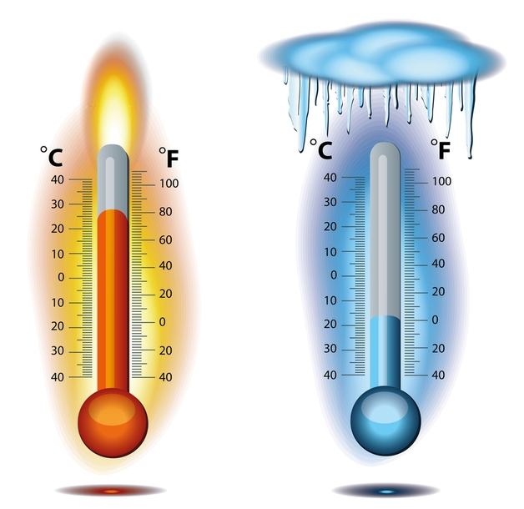
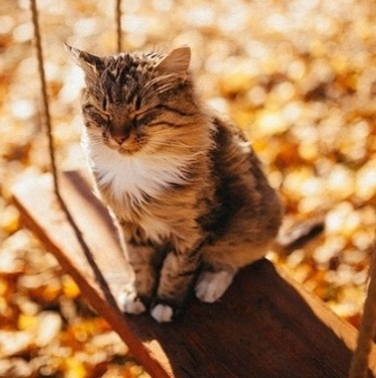
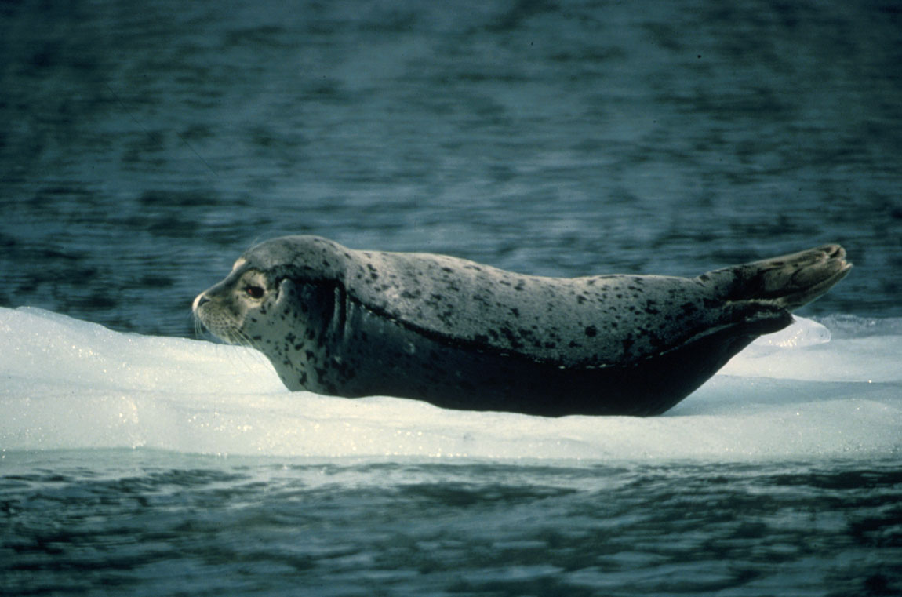
Температура має велике значення в житті організмів. Особливістю температурного режиму наземно-повітряного середовища є зміна температури як упродовж доби, так і протягом року. У холодну зимову пору рослини ” сплять”, а навесні, “пробуджуються” ( з’являються бруньки, квіти, листочки). Тварини також по-різному пристосовуються до зміни температури. Одні впадають в зимову сплячку, у птахів і звірів з’являється пуховий прошарок, деякі птахи відлітають в теплі краї. Мешканці наземно - повітряного середовища є теплолюбні і холоднолюбні.

Slide 13
Вологість
В різних куточках нашої планети кількість води неоднакова. Крім того вона виконує кілька важливих функцій:
У воді відбуваються усі клітинні процеси;
Вода регулює температуру організму.
Запасання води у м'ясистих листках,.
Зростання в умовах недостатнього зволоження – корінь, що проникає на значні глибини.
Листки вузькі і шорсткі, як пристосування до зменшення втрати вологи.
Комахи утримують вологу в організмі за допомогою особливих покривів.
Верблюди отримують воду від хімічних реацій , які відбуваються із жиром накопиченим у горбах – життя у посушливих місцевостях.

Slide 14
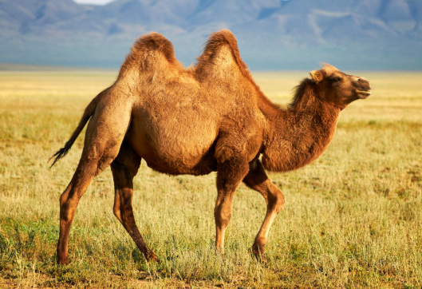
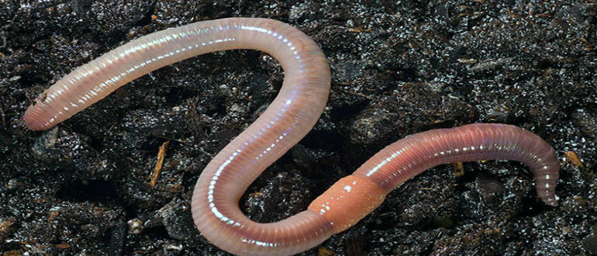
За відношенням до вологості:
Організми, яким потрібна волога для життя.
Організми, які потребують посушливих місць існування)

Slide 15
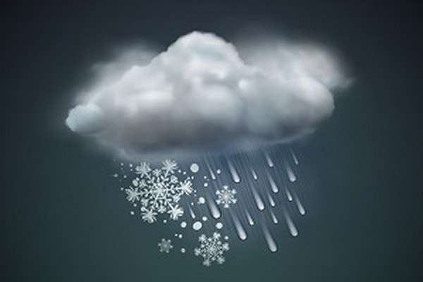
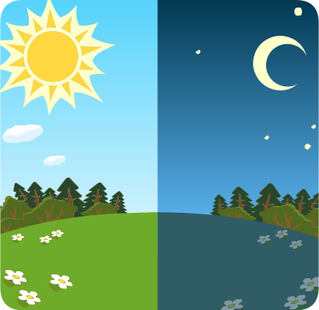
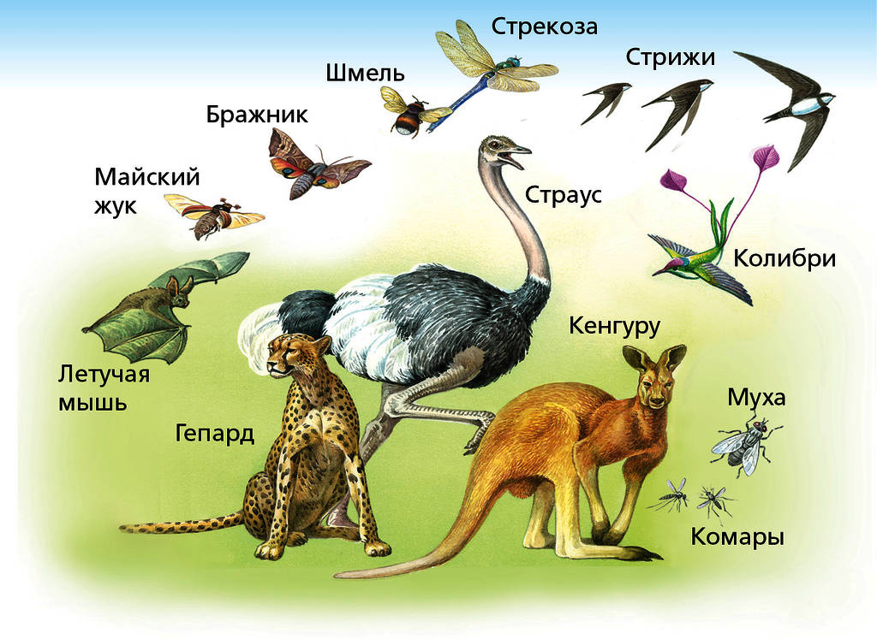
ХАРАКТЕРНІ ОСОБЛИВОСТІ наземно-повітряного середовища:
• достатньо світла і повітря;
• значні зміни температури упродовж доби і протягом року (відчутними є добові і сезонні коливання температури);
• водозабезпеченість залежить від опадів;
•тварини для орієнтації у просторі добре використовують органи зору, слуху, нюху;
• тварини бігають за допомогою кінцівок (олень, кінь, собака, вовк), стрибають за допомогою сильних і довших задніх кінцівок (жаба, кенгуру, зелений коник, заєць, тушканчик), повзають за рахунок хвилеподібних вигинів тіла (вуж, гадюка, змія).
• до польоту здатні птахи, комахи, білки-летяги, кажани.

Slide 16
Способи руху наземно-повітряного середовища
Способи руху | Приклади тварин | Пристосування
Біг | Лисиця, вовк, кінь, олень, собака, кіт | Бігають за допомогою кінцівок
Стрибки | Кенгуру, тушканчик, коник, жаби, заєць | Стрибають за допомогою сильних і довших задніх кінцівок
Політ | Птахи, кажани, комахи, білки-летяги | Літають за допомогою крил, крилоподібних кінцівок
Повзання | Вуж, гадюка, змія | Повзають за рахунок хвилеподібних вигинів тіла

Slide 17
ПРИСТОСУВАННЯ ТВАРИН до наземно-повітряного середовища:
• більшість тварин мають добре розвинені органи зору;
• добре орієнтування за допомогою органів чуття: зору, слуху, нюху;
• спілкування за допомогою звуків;
• у спеку тварини ховаються в нори (скорпіон, павуки тарантул і каракурт, ховрахи, миші полівки);
• з нестачею їжі птахи мігрують в придатніші місця (птахи летять у вирій);
• активне переміщення різними способами наземних тварин в пошуках їжі;
• здатність до польоту птахів, комах, летючих мишей;
• дихання киснем атмосфери;
• зимова сплячка, заціпеніння тварин;
• складніша поведінка;
• пристосування до підтримання вологи на сталому рівні;
• підтримання температури тіла (багато теплокровних тварин,
гріються на сонці плазуни, взимку збільшення підшерстку звірів та пуху птахів);
• потовиділення для охолодження;
• мешканці мають внутрішню опору для підтримки тіла;
• пристосовані до добового ритму
(активні частину доби, в іншу відпочивають).

Slide 18
ПРИСТОСУВАННЯ РОСЛИН до наземно-повітряного середовища:
• пристосування до температурних умов (для зменшення випаровування взимку листяні дерева восени скидають листя, відмирає наземна частина трав);
• у деяких рослин плоди і насіння поширюється вітром або тваринами (кульбаба, липа, реп'ях, птахи розносять насіння, поїдаючи плоди);
• дихання киснем атмосфери;
• рослинність лісу формує яруси;
• пристосування до підтримання вологи на сталому рівні (довге коріння, дрібне листя, колючки в посушливих районах, широке листя у вологих районах);
• ввечері деякі рослини закривають квітки;
• випаровування води з листків для охолодження;
• раннє цвітіння лісових трав;
• спрямування листків до світла, у тіні горизонтальне розташування листків для кращого потрапляння світлових променів.

Slide 19
Домашнє завдання
1. § 40 146 – 151 (підручник Т.В. Коршевнюк)
2. Підготувати усні відповіді на питання с.151
3. Письмове завдання
Описати умови існування однієї тварини чи рослини (на вибір).
Як впливають на її існування
освітленість,
вологість,
температура,
повітря.
Зворотній зв’язок:
освітня платформа Human або ел. пошта valentinakapusta55@gmail.com

Slide 20
Використані ресурси
НАЗЕМНО-ПОВІТРЯНЕ СЕРЕДОВИЩЕ, ЙОГО ХАРАКТЕРНІ ОСОБЛИВОСТІ. [Електронний ресурс] – Режим доступу до ресурсу: http://8next.com/pr/3702-pr_53.html.
https://vseosvita.ua/library/riznomanitnist-seredovis-zitta-nazemno-povitrane-seredovise-pristosuvanna-zivih-organizmiv-do-zitta-u-nomu-439220.html

